Slide 1


v
Construction d'une plate-forme de données Cloud moderne chez FM Logistic
Avec HVR & Google
HVR Software ©2021
Notes:
Bonjour à tous,
Nous allons vous présenter « La construction d’une plate-forme de données Cloud moderne » chez FM Logistic avec HVR et Google Big Query.

Slide 2



Intervenants
Karmel Zerkak
Co-Fondateur de DATA.FR
Florent Martin
Data Manager, FM Logistic
Notes:
Je suis Kamel Zerkak, Président et Fondateur de la société DATA. Je suis en présence de Florent Martin, qui va se présenter …
Bonjour, je suis Florent Martin, Data Manager pour FM Logistic Groupe.
Je suis Kamel Zerkak Co-Fondateur de la société DATA, je vais vous présenter la solution HVR
Je suis en présence de Florent qui va se présenter (je vais présenter ce que nous avons réalisé chez FM Logistic)

Slide 3



Présentation de DATA.FR
L'INTÉGRATION DES DONNÉES DE L'ENTREPRISE ET
LES SYSTÈMES D'INFORMATION DÉCISIONNELS
DATA distributeur et intégrateur de la solution HVR :
DATA vous accompagne :
Parfaite expertise technique de HVR (DevOps, Best practices) ;
Préconisations, audit des performances, réduction des coûts ;
Mise en œuvre de vos environnements hybrides : On-premise, Cloud, Multi-Cloud.
Nos services :
POC gratuit sans engagement,
Support de 1er niveau (en français, proximité, réactivité),
Assistance à la mise en œuvre des projets HVR & Support et Maintenance sur le périmètre des projets – Inclus
Transfert de compétence sur le périmètre des projets,
Liaison avec HVR pour les propositions d'évolution.
Ils nous font confiance :
Notes:
DATA est une société dont la spécialité est l’Intégration des données de l’entreprise et les systèmes d’information décisionnels.
DATA est aussi distributeur et intégrateur de la solution HVR une solution de synchronisation des données en temps-réel.
Data dispose d’une parfaite expertise technique de HVR qui nous permet de vous accompagner dans toutes les phases de la mise en œuvre de la solution dans vos environnements.
A savoir :
Des préconisations,
A l’audit des performances,
On participe aussi à la réduction des coûts notamment dans la cadre de mise en place de plateformes Big Data qui facture à l’usage, c’est-à-dire au volume de données chargé, modifié ou exploité.
Sur ce point la finesse du paramétrage de HVR permet de réduire ce coût à son maximum et vous permet d’avoir un contrôle sur votre budget.
En résumé : Nous aidons à mettre vos environnements Hybrides : On-Premise (sur le site), dans le Cloud, ou le Multi-Cloud
Nos services sont les suivants :
Nous proposons un POC gratuit et sans engagement qui va vous permettre de découvrir HVR en grandeur réelle dans votre environnement et à votre rythme.
Nous prenons aussi en charge le support de 1er niveau en français, avec une équipe de proximité pour un maximum de réactivité
Alors on va un peu plus loin puisque on vous assiste dans la mise en œuvre de HVR et on assure le support et la maintenance sur le périmètre de ce que nous avons mis en place avec vous.
Notez bien que cette prestation est incluse dans la licence de HVR si vous passez par nous. C’est une offre que nous sommes les seuls à faire. Nous sommes le seul intégrateur de HVR à avoir ce niveau d’engagement.
Par la suite nous faisons le transfert de compétence en parallèle sur le périmètre des projets ce qui permet d’aller très vite dans la mise en production des projets tout en laissant le temps au client d’appréhender ce nouveau produit, de le faire sien, jusqu’à l’autonomie totale.
Enfin, en liaison avec HVR nous remontons les propositions d’évolution ou toute demande particulière qui pourraient être adaptable au contexte du client.
Aujourd’hui, nous travaillons déjà de très près avec FM Logistic, HOP la filiale d’Air France, Somfy et CroisiEurope.

Slide 4
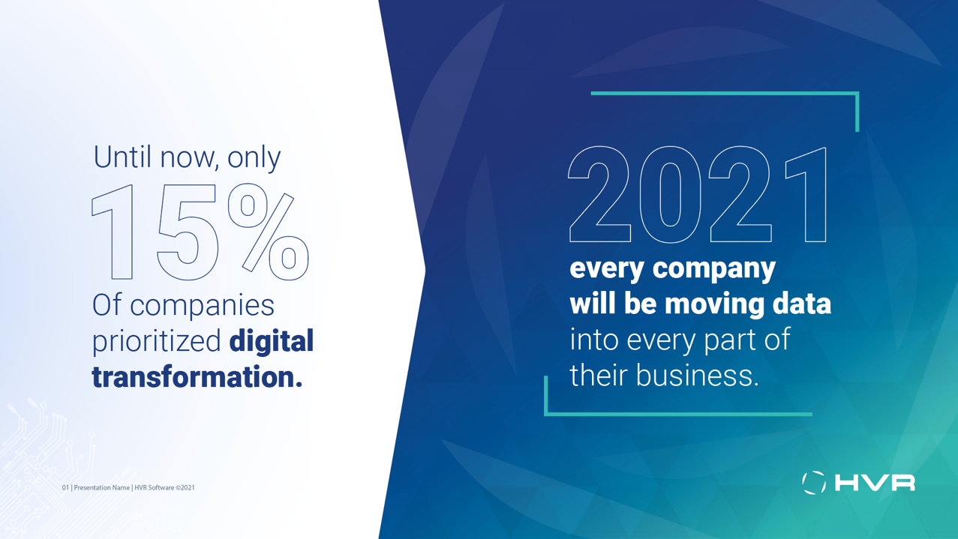
Plus de
“En intégrant l'analyse en temps réel dans les opérations commerciales et en traitant les données actuelles et historiques, l'intelligence en continu aide à augmenter la prise de décision humaine aussi tôt que de nouvelles données arrivent."
50%
des systèmes de gestion de l'entreprise prendront des décisions basées sur l'analyse en temps réel d'ici 2022.
Gartner Top Data and Analytics Trends
HVR Software ©2021
4
Notes:
L’enjeu de la donnée en temps-réel est très important voire critique. Le Gartner qui donne la tendance, indique que plus de 50% des systèmes de gestion de l’entreprise prendront des décisions basées sur l’analyse en temps-réel d’ici 2022.
Vous voyez c’est très proche.
Quoi qu’il en soit en intégrant l’analyse en temps-réel dans les opérations commerciales en se basant sur les données immédiates et les données historiques on place l’humain dans la position de prendre des décisions plus rapidement. Il pourra prendre sa décision dès que la donnée est arrivée, ce qui offre l’avantage compétitif de saisir les nouvelles opportunités ou cesser une activité non rentable au plus tôt.
L’enjeu des données en temps réel est capital : en effet …

Slide 5

Il y a de nombreux problèmes qui empêchent de réaliser pleinement le potentiel des données
Faible vitesse
des données
Silos de données
Volume de données
Presentation Name | HVR Software ©2021
HVR Software ©2021
5
Notes:
Pour réaliser pleinement le potentiel des données plusieurs problèmes se dressent devant nous. On peut les grouper ainsi :
Il y a le problème de la faible vitesse des données,
Le problème des données structurées en silos,
Le volume des données, à savoir avec le temps ce volume s’accroît et ce qui dégrade les systèmes a mis en place.
Ces 3 obstacles peuvent empêcher de réaliser pleinement le potentiel des données de l’entreprise.

Slide 6
Un ETL vous retient-il ?
L’ETL signifie …
Capture intrusive des données modifiées issues de vos systèmes sources transactionnels
Requêtes SQL ou triggers de base de données gourmands en ressources
Longs traitements ETL de fin de journée
Analyses sur des données à j-1
Coût élevé de gestion des plateformes traditionnelles
Notes:
Concrètement la plupart des organisations ont créé un entrepôt de données et ont utilisé un ETL pour l’alimenter en données. On s’aperçoit à présent par retour d’expérience que l’ETL se traduit par un assez grand nombre de limites.
Notamment la capture des données dans les environnements sources transactionnels peut s’avérer particulièrement intrusive. De fait on va construire des interfaces de données entre les sources et l’entrepôt qui vont créer un couplage fort. On va programmer des API, des requêtes SQL ou encore des Triggers. Dans tous les cas ce couplage fort va entraîner une intrusivité qui va être à transporter pendant toute la vie du projet.
Par ailleurs les requêtes SQL ou les Triggers de bases de données sont gourmands en ressources et peuvent même surcharger sensiblement la base et altérer aussi la qualité des applications de production,
En outre les traitements d’ETL sont lancés en fin de journée. Il s’agit de traitements longs. Des traitements qui vont assurément dériver dans le temps sachant que les volumes vont grossir et la fenêtre d’exécution de l’alimentation risque d’être dépassée.
Donc, on aura des analyses sur des données au mieux à J-1 et parfois même à plus loin que ça, à J-2 et peut-être plus.
Enfin, pour pouvoir faire face à l’augmentation des données il s’agira certainement de renforcer les plateformes sur les quelles on aura installé le warehouse et tout le système qui l’alimente, ce qui peut entraîner des coûts d’investissement en capital (capex) significatifs. Un coût qui pourrait être rédhibitoire.
Au-delà encore, la maintenance évolutive de ces interfaces de données peut se révéler très compliquée : si la source évolue, l’installation de mises à jour, etc…, ça peut induire la mise à niveau des chaînes de traitements, avec la recette, la mise en prod, etc…. Également si on a besoin de plus de données ou d’exploiter d’autres sources de production il va falloir encore revenir sur les chaînes de données, s’inquiéter des conflits des données, sans parler de la zone de staging dans laquelle on va être amener à apporter de la logique et du suivi surtout.
En conclusion, on se retrouver avec une plateforme aux coûts de gestion élevés.
Nous allons vous présenter une alternative bien plus efficace et plus économique.

Slide 7








Qui sommes nous ?
Des experts en intégration de données en temps réel
Nous sommes mondiaux et reconnus
Siège social à San Francisco, des bureaux à Londres, aux Pays-Bas et à Singapour
Notes:
Alors, qui sommes-nous, HVR, HVR signifie High Volume Replicator,
Nous sommes des experts de l’intégration des données en temps-réel.
HVR est une société qui a été créée en 2000, qui cumule plus de 2000 déploiement sur 30 pays à travers la planète.
HVR a son siège social à San Francisco, des bureaux à Londres, aux Pays-Bas et à Singapour.
La solution HVR est référencée dans le Gartner dans le Magic Quadrant. HVR c’est aussi plusieurs autres distinctions dans son domaine technique.
Petit scoop au passage : HVR et Fivetran (valorisée près de 6 milliards de dollars) finalisent actuellement une opération de fusion et acquisition pour créer une offre sans égale dans le domaine de l’intégration des données.

Slide 8




Faible impact
Seuls le delta est répliqué vers la ou les destinations, réduisant ainsi la charge sur les systèmes sources et permettant une utilisation optimisée de la bande passante
Basé sur le journal des transactions
CDC
Pourquoi le CDC basé sur les journaux de transactions plutôt qu’une autre méthode ? — Idéal pour les gros volumes de données
Sécurité
Permet de sécuriser les données à la fois en transit et à destination
Temps réel
Les données sont transmises au fur et à mesure des changements, permettant des analyses sur les données les plus récentes
HVR Software ©2021
8
Notes:
Le succès et l’efficacité de HVR résident dans sa méthode pour synchroniser les données. HVR fonctionne en mode CDC (Change Data Capture) et s’appuie sur les journaux de transactions.
Cette méthode est la plus efficace pour synchroniser les données tout en conservant la consistance des transactions. En conservant les propriétés ACID HVR garantit bien entendu la fiabilité de la donnée mais permet aussi une reprise à chaud et aussi à froid.
Comment ça fonctionne :
Les modifications des données sources sont capturées au fil de l’eau,
Compressées,
Chiffrées,
Elles sont immédiatement envoyées sur les cibles où elles sont décompressées, déchiffrées, puis ces modifications sont répercutées dans la cible.
C’est simple, efficace et sécurisé.
Les bénéfices sont là :
Un faible impact sur la source
Pas de requêtes, pas de Triggers, pas d’impact sur les bases de production, tout en permettant la synchronisation de grands volumes de données.
Seul le volume minimum et nécessaire de données est transporté, ce qui économise la bande passante tout en garantissant la sécurité des données aussi bien pendant le transit (elles sont chiffrées pendant le transit) qu’à l’arrivée à destination. D’ailleurs dans les plateformes Big Data, en général, la donnée est chiffrée.
Ainsi on obtient, ce que l’on recherchait : des données en temps-réel. Les données sont répliquées aussi tôt qu’elles sont modifiées permettant un reporting analytique avec des données les plus fraiches possible.

Slide 9
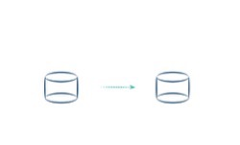
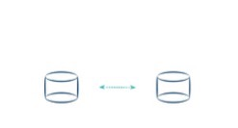
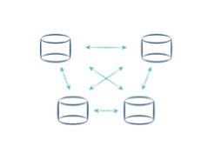
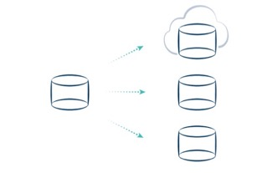
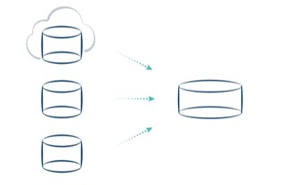
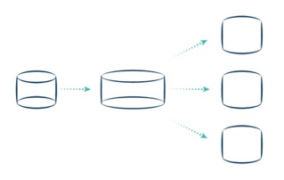
Topologies
UNI-DIRECTIONAL
BI-DIRECTIONAL
MULTI-DIRECTIONAL
Real-Time Analytics
Migrations (reverse post migration)
Active / Active Standby
High Availability
Multi-Way Active / Active
Geographical Distribution
BROADCAST
INTEGRATION / CONSOLIDATION
CASCADING
Data Distribution
Data Warehouse / Data Lake
Data Marts
Notes:
HVR, on parlait tout à l’heure de la limite de l’organisation des données en silos : HVR ouvre complètement les données pour des échanges dans différentes topologies.
Il y a la synchronisation UNI-DIRECTIONNELLE qui part d’une base et qui arrive dans une cible avec des données parfaitement à l’identique en temps-réel,
HVR va plus loin, puisqu’il est capable de gérer le BI-DIRECTIONNEL, c’est-à-dire, quand vous êtes dans une logique de bases dites Active / Active. Les deux vivent mais les deux doivent avoir les mêmes données en bout de chaîne. A ce moment là HVR organise la synchronisation BI-DIRECTIONNELLE et gère les conflits ou les priorités.
Le mode BI-DIRECTIONNEL peut être démultiplié en mettant plusieurs bases en mode MULTI-DIRECTIONNEL permettant une distribution géographique des bases qui partageront instantanément l’intégralité de leurs données.
Une autre façon de fonctionner qui est très importante pour les organisations c’est le BROADCASTING. A partir d’une source de données on peut alimenter en temps-réel différentes cibles dans le Cloud ou On-Premise.
Autrement, vous avez le classique warehousing, qui consiste à l’Intégration/Consolidation. C’est le cas où on a plusieurs sources dont les données vont converger vers une base qui sera l’entrepôt de données et tout ceci bien entendu en temps-réel.
Ensuite vous avez le CASCADING qui consiste à alimenter un data warehouse à partir duquel on va alimenter des Datamarts, donc des sous data-warehouses à restructurer comme on le souhaite.
Voilà, donc, il n’y a plus de silos, il y a juste de la donnée qui peut filer, défiler, librement, là où on en a besoin, au moment où on a besoin avec une simplicité de gestion.

Slide 10
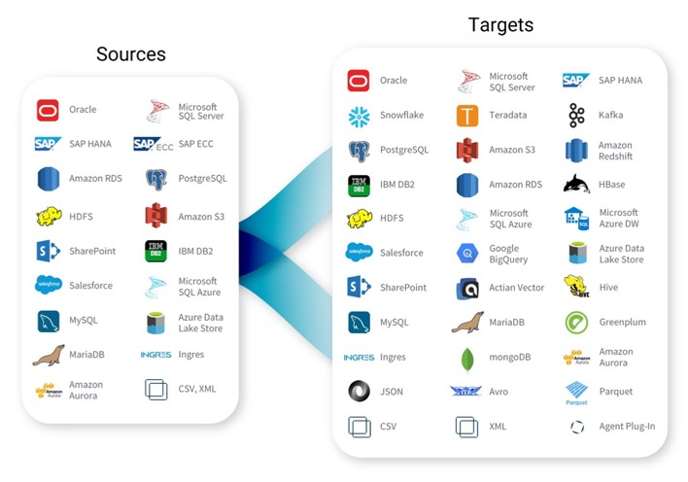
Évolutivité - Prise en charge étendue d’environnements
Un large éventail de sources et de cibles (anciennes et modernes)
Besoins actuels et futurs de manière homogène.
Données décloisonnées.
Classiques : Oracle ou Sql Server …
ERP : SAP HANA, Salesforce …
Plus anciennes : DB2…
Exploiter les données du parc applicatif existant pour l’analyse en temps-réel.
Notes:
HVR c’est aussi un large éventail de sources et de cibles, des plus anciennes au plus modernes. On fait face aux besoins actuels et aux futurs de manière homogène. Toutes les sources et les cibles actuelles sont disponibles et les futurs ont vocation à intégrer le plan de développement du produit. Les données sont décloisonnées.
On va pouvoir par exemple récupérer des données des bases classiques telles qu’Oracle ou Sql Server, ou bien les données de SAP HANA, Salesforce. On peut aussi les exploiter les données des bases de données plus anciennes comme DB2 pour vous permettre de faire de parc applicatif existant une source de données pour vos projets d’analyse en temps-réel.

Slide 11
Élimination des silos
HVR prend en charge une grande variété de systèmes de données afin que les données puissent être distribuées à l'échelle de toute l'organisation
Notre Proposition
HVR fournit de l’intégration en continu des données à travers une variété de systèmes afin que les utilisateurs finaux puissent disposer d'informations à jour en temps réel, permettant aux organisations de réaliser pleinement le potentiel de leurs données.
En continu
HVR réplique les données à l'aide d'une technique nommée CDC basée sur les journaux de transactions, qui capte les modifications de données
Le plein potentiel de vos données
HVR Software ©2021
11
Notes:
Notre proposition de valeur comme nous l’avons vu est d’éliminer les barrières à la réalisation du plein potentiel de vos données.
On retiendra
qu’HVR fournit de l’intégration de données de manière transparente, à destination des utilisateurs finaux qui pourront disposer une information en temps réel et tirer profit pleinement du potentiel des données.
HVR élimine les problématiques de Silos, à travers une grande variété de sources et de cibles, de manière homogène, centralisée, fiable et sécurisée, les données sont distribuées à l’échelle de toute l’organisation.
Enfin, HVR gère le transfert des données en se basant sur CDC, ce qui nous permet d’être parfaitement serein par rapport à l’accroissement des volumes de données.
Voilà comment HVR permet de réaliser le plein potentiel de vos données.
En résumé, HVR vous permet de lever les barrières qui empêche de réaliser pleinement le potentiel de vos données.
• Les données seront dorénavant disponibles en temps-réel;
• Les limites des données en silos sont vaincues par la connexion à une large variété de sources et de cibles, de manière centralisée, homogène et sécurisé.
• Volumes grandissants ne sont plus un problème : seul le delta est répliqué, permettant de laisser s’accroitre les volumes avec une certaine sérénité.

Slide 12
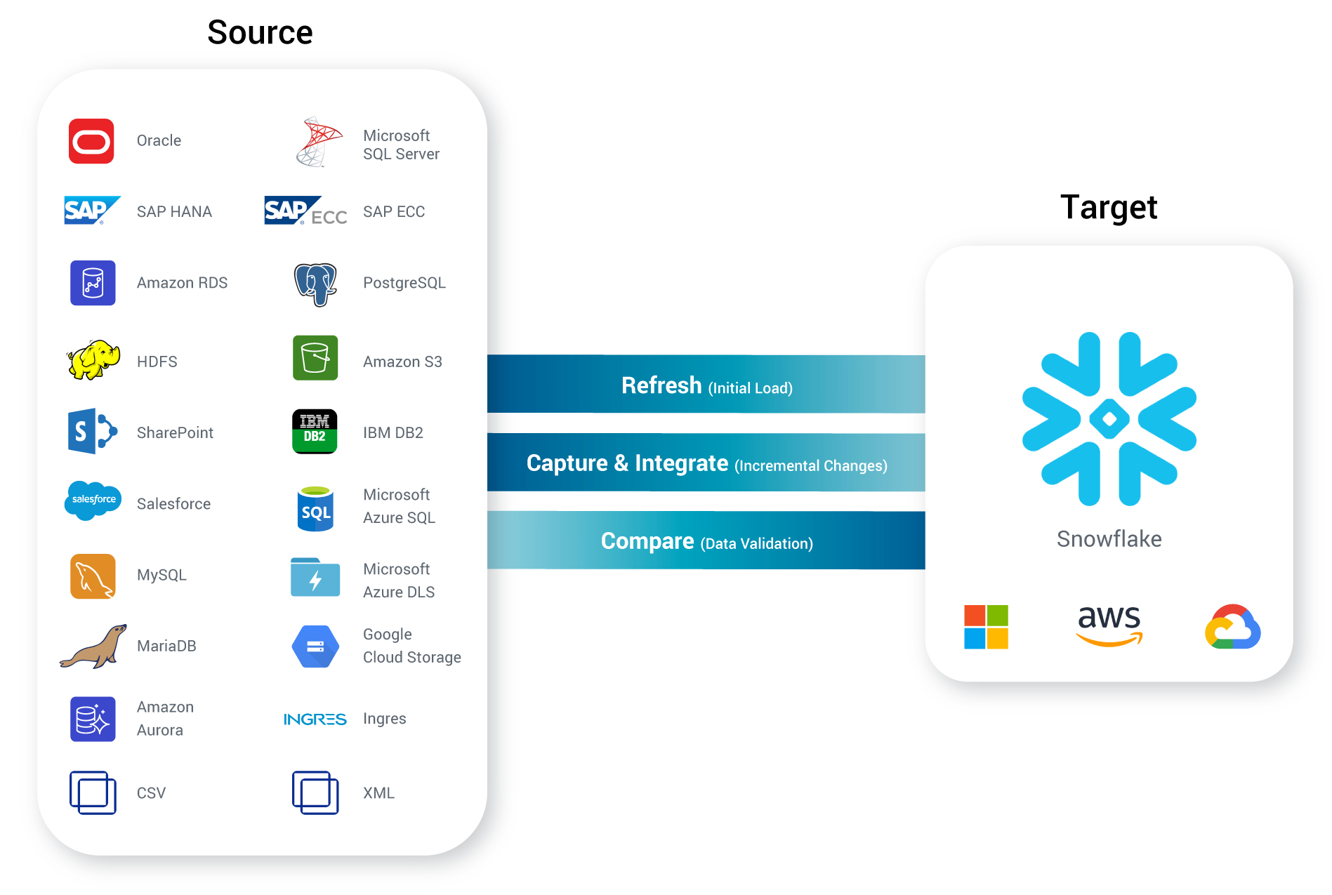

Ingestion de données Google BigQuery
LIVRAISON OPTIMALE PAR SYSTÈME DE TRANSIT
Google BigQuery
Plateforme de référence et de partage des données :
Streaming vs Micro batch
Parallélisation
Partionnement / Clé de partionnement
Clustering
Google BigQuery
Notes:
Dans le cas du use-case de FM Logistic, Google Big Query a été choisie pour être la plateforme de référence et de partage des données tout autour de la planète pour toutes les entités et tous les partenaires de FM Logistic.
HVR est doté de nombreuses fonctionnalités permettant d’alimenter Google Big Query qui ont convaincu FM Logistic.
Parmi ces fonctionnalités qui réduisent les coûts on listera les suivantes :
Le Streaming vs Micro Batch,
La parallélisation – chargement en parallèle de plusieurs tables,
Partitionnement – requêtage sur des sous ensemble de données déterminées
Clé de partitionnent permettant le partitionnement (par exemple choisir la date du jour et éviter de scanner les données sur d’autres périodes),
Le Clustering – pour restructurer les données pour un accès plus rapide.
Tout ceci fait baisser la facture de Google Big Query.

Slide 13
Ingestion de données Google BigQuery
LIVRAISON OPTIMALE PAR SYSTÈME DE TRANSIT
HVR commandes de base :
Refresh : Chargement initial + création de la cible ex nihilo,
Capture & Integrate : CDC + DDL + Manipulation des données à la volée (colonnes calculée, valeurs par défaut, clés de substitution, identification de la source)
Suppression logique + flux horodaté et évènements associés (Création, Suppression, Modification)
Compare : Contrôle continu, reprise à chaud des écarts ou Refresh
Google BigQuery
Notes:
Mais revenons au fonctionnement standard de HVR qui consiste en 3 fonctions :
Le Refresh,
Le Capture & Integrate et
Le Compare
C’est simple et efficace.
Le Refresh c’est le chargement initial. Cette fonction permet aussi de créer la structure cible ex nihilo. Toutes les tables qu’on a sélectionnées dans la source et que l’on souhaite synchroniser, vont être créées au 1er lancement du Refresh.
Ensuite, on arrive à la partie à proprement parler de la synchronisation avec la fonction Capture & Integrate. Il s’agit de séquence de synchronisation basée sur le Change Data Capture. Notons à ce niveau, que pour la plupart des sources notamment de type SGBDR, le DDL est répercuté en temps réel. Si une table ou une colonne est ajoutée, en fonction du paramétrage, elles seront répercutées dans la cible sans interruption de la synchronisation.
HVR permet aussi de manipuler les données à la volée pour :
Produire des colonnes calculées,
Mettre des valeurs par défaut,
Gérer des clés de substitution,
Ou des informations d’identification de la source,
Si vous avez par exemple, deux bases sources identiques que vous souhaitez synchroniser vers une cible commune, vous pourrez identifier la provenance de la donnée.
Une autre possibilité importante liée à la fonction de synchronisation : HVR gère la suppression logique (le soft-delete), ce qui permet de créer des flux de données horodatées associées aux évènements : Création, Suppression et Modification. Sans le Soft-Delete on aurait perdu la donnée supprimée. Le fait d’avoir cette information sous forme de time-series avec la donnée horodatée et l’action associée, ça permet de répercuter ce temps-réel dans les applications en aval.
Enfin, la 3ème fonction essentielle et qui rassure c’est le Compare : Il s’agit d’un contrôle continu garantissant que les données sont à niveau entre les sources et les cibles.
En cas d’écart, un système de reprise à chaud permet de récupérer les transactions manquantes, ou si la durée de l’interruption est plus longue, à ce moment-là, on pourra relancer un Refresh. C’est la commande absolue qui garantit qu’on s’est remis à niveau.
On retiendra que HVR est une solution qui facilite l’administration de la synchronisation.

Slide 14




















Logistics
Financial Reporting
Supply Chain
Capacités élargies
Optimisation des opérations dans tous les secteurs
Risk Management
Services
Project Management
Sales & Marketing
Notes:
Voici une sélection de clients prestigieux, dont FM Logistic.
On appréciera le fait que HVR dispose de Capacités élargies offrant la possibilité de faire communiquer les données, en temps-réel, vers :
Tous les services,
Toutes les filiales à travers le monde,
Mais aussi vers les tiers
et les partenaires.
Merci de votre écoute. Je vais laisser à présent la parole à Florent qui va nous évoquer son expérience chez FM Logistic.

Slide 15

v
FM Logistic
Logistics and Supply Chain
Confidential | HVR Software ©2021
15

Slide 16
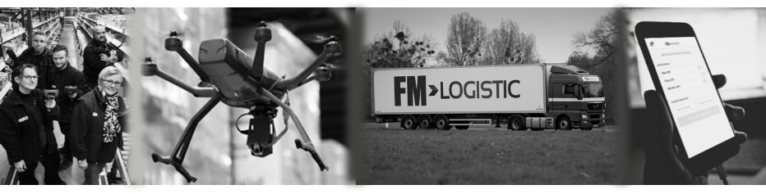
FM Logistic en bref
2021
Une entreprise familiale
54
ANS
SITES
171
MILLIONs DE M²
4,1
31/03/2021
14
27 200
1,38
PAYS
COLLABORATEURS
(ETP moyen sur l’exercice)
MILLIARD D’€
DE CA
Notes:
Actualisé selon
https://docs.google.com/document/d/1c22JAc-AN0Ih1yh9dpc6CBxCHawMc4zdLuuriDV9D6s/edit
et
https://docs.google.com/document/d/1OpBRVHiir9rI4OlLPqI8jIpgU9y_6DtcXJYfRdrRHIg/edit
+ 8,7%
of revenue growth
+ 21% EBIT

Slide 17






Notre offre globale
Une logistique de bout en bout :
Omnicanal
Transport
Control tower
Traçabilité
Offre verte
Co-packing
wall-to-wall
(services à valeur ajoutée)
Disponible à la vente
Sortie d’usine
Transport vers l’entrepôt
Dédouanement
Entreposage mutualisé ou dédié
BtoBtoC
Distribution multicanal pour nos clients

Slide 18


Supply change
Pour nos clients,
nous créons et mettons en oeuvre de nouveaux modèles de supply chain responsables qui changent nos habitudes de consommation et notre société.

Slide 19
v
Joined FM logistic and have worked in various job from IT project manager, several development team manager and IS Architect
Now Head of data management department for the ISD including the responsibility of the Data Platform and the Data Analytics tools.
Who is Florent Martin?
HVR Software ©2021
19

Slide 20



Exigences Business & Techniques
ANALYSE EN TEMPS RÉEL POUR OPTIMISER L'ENTREPOSAGE
FM Logistic avait besoin d'une intégration de données en temps réel pour optimiser les activités d'entreposage et de transport, son cœur de métier.
FM Logistic vise également à créer de nouveaux services basés sur la fourniture de données à valeur ajoutée. De nouveaux services basés sur le cloud de données en temps réel seront proposés à leurs clients, employés internes et partenaires.
Sources:
Targets:
Oracle
MySQL
SFDC
Google BigQuery
Google Cloud SQL
HVR Software ©2021
20
Notes:
THERE WILL BE WINNERS AND LOSERS:
IS ETL holding your company back from realizing its potential?
ETL:
Invasive capture of changed data from OLTP source systems
Resource intensive SQL queries or database triggers
Long overnight ETL batch windows
Analytics on yesterday’s data
Costly management of traditional data platforms
CDC:
Low-impact
Only changes are moved to the destinations reducing load on the source systems and allowing greater bandwidth efficiencies
Secure: allows for data to be secure both in transit and at rest
Real-time: data is moved as the changes happen, enabling analytics on the freshest data

Slide 21
Pourquoi répliquer nos données en temps Réel ?
Exigences Business & Techniques
Historiquement FM Logistic est une société qui traite énormément de données au quotidien (internes, clientes, partenaires,…)
Jusqu’à peu, ce traitement était hétérogène (requêtes, fichiers Excel, batch,…), issue des bases de production et bien souvent gérées de manière locale.
En conséquences : impact sur les serveurs de production / expérience client à améliorer, peu ou prou de vue consolidée des données opérationnelles au niveau Groupe.
C’est pourquoi il y a 2 ans nous avons décidé l’acquisition d’un outil de CDC avec 2 objectifs :
Sacralisation de la production
Création d’une data plateform
HVR Software ©2021
21
Notes:
THERE WILL BE WINNERS AND LOSERS:
IS ETL holding your company back from realizing its potential?
ETL:
Invasive capture of changed data from OLTP source systems
Resource intensive SQL queries or database triggers
Long overnight ETL batch windows
Analytics on yesterday’s data
Costly management of traditional data platforms
CDC:
Low-impact
Only changes are moved to the destinations reducing load on the source systems and allowing greater bandwidth efficiencies
Secure: allows for data to be secure both in transit and at rest
Real-time: data is moved as the changes happen, enabling analytics on the freshest data

Slide 22
Comment l’avons nous fait ?
Objectif : Sacraliser de la production / populer en temps réel la Data Plateforme
Une équipe projet dédiée resserée : 1 Data Ingénieur, 1 DBA, 1 Architecte Cloud, 1 Manager
Une mise en oeuvre sur un temps court :
Avril 2020 : Lancement des appels d’offres (10 acteurs du marché) – sélection de 3 outils
Mai - Juin 2020 : POC avec chacun d’entres eux
Juillet 2020 : validation du choix de HVR
Août – September 2020: préparation de la mise en production
7 Octobre 2020 : 1er réplication en production
Depuis Octobre 2020 nous avons répliqué dans la data Plateforme :
80 bases de production Oracle/Postsgesql/Mysql (Logistique, Transport , Copacking)
160 projets Google Cloud Platform sont populés en temps réel vers 2 technologies : Cloudsql/Mysql – Big Query
20 To de données
HVR Software ©2021
22

Slide 23











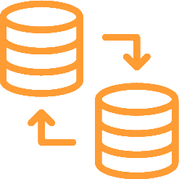
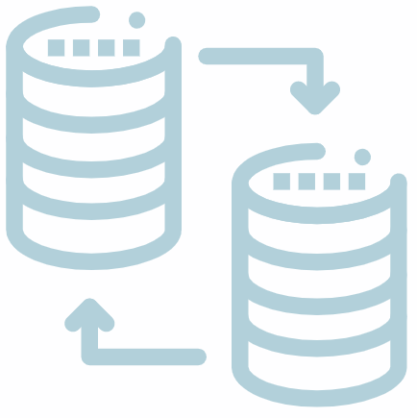

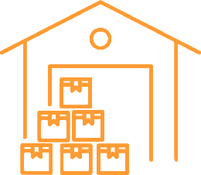




Architecture / Usage
Reporting / Analytics
Sacralisation de la production
Population de la Data Platform
Data for eveyone
Big Query
Change #Data Capture
Big Query
Data Studio
MySQL
Tableau
Google Sheet
Objets métiers avec gestion du cycle de vie
Netquest
45 jours de données en
Ligne
Data Studio
Historisation
Tableau
Tableau
Toutes les tables
1 par country
Data Studio
80 tables principales
Google Sheet
1 par site
1 par country
DataWarehouse
(Business Objects)
Production Raw Data
Datalake Raw Data
IA & ML : Added value services
IA
ML

Slide 24
Next Steps
Visitez le stand virtuel de HVR et entrez en contact avec un de nos experts
hvr-software.com/contact info@hvr-software.com

Slide 26
Oracle
Google BigQuery
MySQL
Kafka
MySQL
Sources:
Targets:
Oracle
MySQL
SFDC
Google BigQuery
Google Cloud SQL

